Slide 1
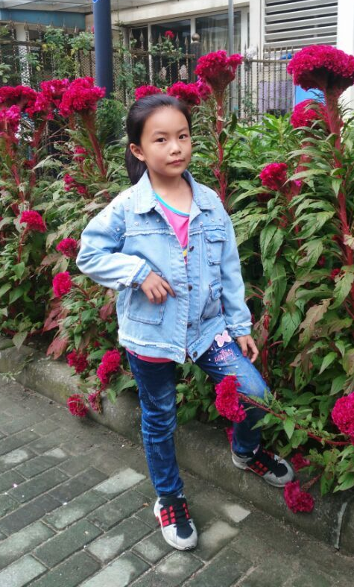
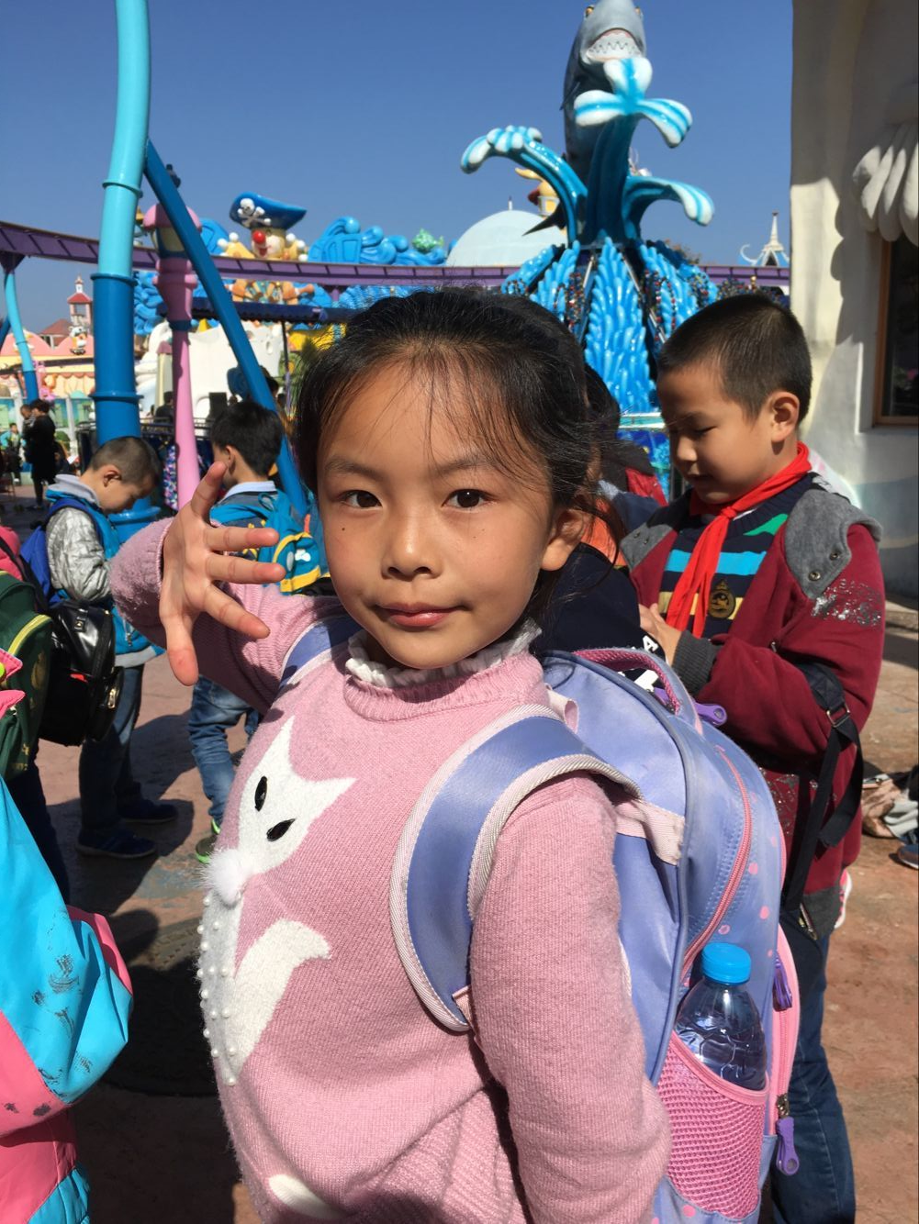
大家好，我是陆宸，就读于薛家小学2（11）班，很高兴被评为这月的“善真之星”谢谢老师和同学们对我的认可和支持，我会争取做的更好！
我的爱好有很多，喜欢体育，跳舞，画画，航模。班级荣誉感非常强，也很有爱心。今后争取在学习成绩再用功点，
做到全面发展。

